Slide 1
País Basco
BRESSAND Albane
LEITE Mélanie

Slide 2
Introducción
El pais vasco es :
-Un territorio de tradicion - Recubre actualmente 20 500 km2 -Cuenta a tres millones de habitantes

Slide 3
Introduction
-La Bandera Vasca o Ikurriña : 1894 El fondo : el pueblo Vasco La cruz verde : el roble de Guernica La cruz blanca : la presencia de Dios

Slide 4
Geografía
parte francesa y espanola
7 provincias
« Zazpiak Bat »

Slide 5
Gastronimía
productos originaria
concursos de cocina

Slide 6
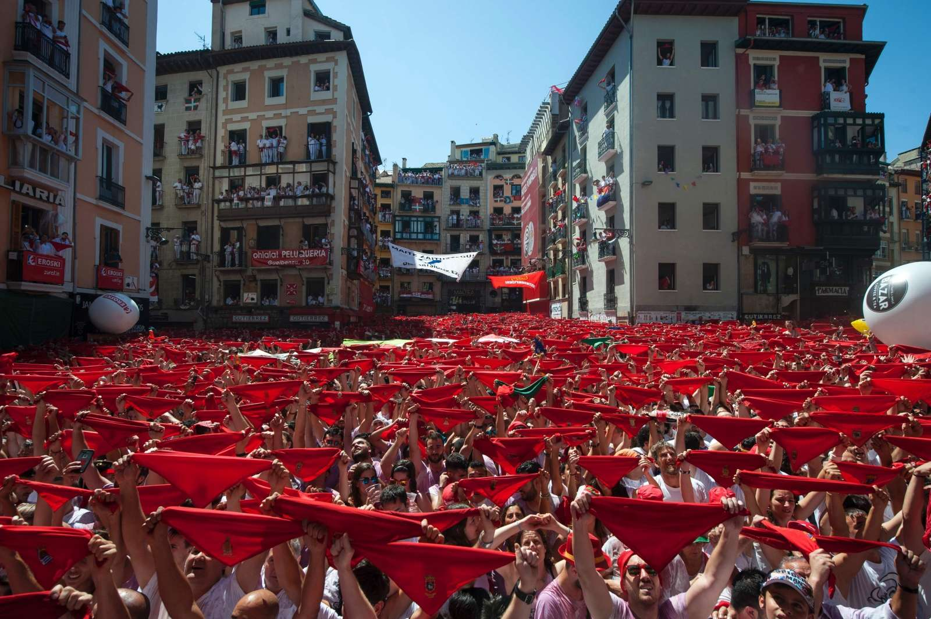
Fiestas y festivales
Fiestas de San Pedro
La Celebras de San
Festival de Jazz
Las Fiestas de San Marcial
Bilbao BBK Live Festival

Slide 7
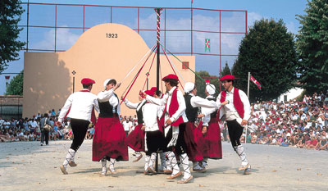
Los bailes
Los bailes de procesión o de sitio.
los bailes de las espadas.
los bailes de fin de fiesta.

Slide 8
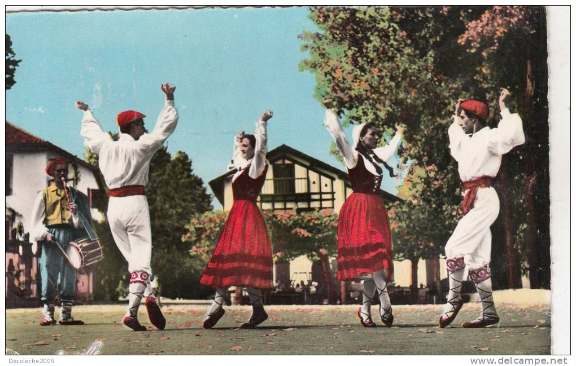
Los trajes tradicionales
El hombre vasco : -una camisa blanca de manga larga - un pantalones blancos -un fular La postura tradicional femenina : -una camisa blanca -un corsé negro, - a veces de un delantal - un gorro o un fular blanco -un cinturón rojo

Slide 9
Deporte vasco y juegos
Pelota vasca
La forca vasca

